Slide 1





Интернет апликација
Миљан Војводић
Тамара Радојчић
Сања Дробњак
Огњен Николић

Slide 2
Шта нудимо?
Развијамо апликацију која пружа свакодневну подршку старијим особама
Желимо да побољшамо квалитет живота старијих особа кроз лако доступне и поуздане услуге
Циљ нам је да обезбедимо једноставан начин за заказивање и примање услуга које ће старијима омогућити независност и сигурност
Notes:
Примећујући потребе старије популације, развили смо Сениеро - иновативну апликацију која пружа свакодневну подршку старијим особама. Наш циљ је да овој групи омогућимо лак приступ и поуздане услуге које ће у значајној мери побољшати њихов квалитет живота. Желимо да кроз нашу апликацију старијим особама обезбедимо једноставан начин за заказивање и примање услуга које ће им пружити оне вредности које сматрају најважнијим - независност и сигурност.

Slide 3


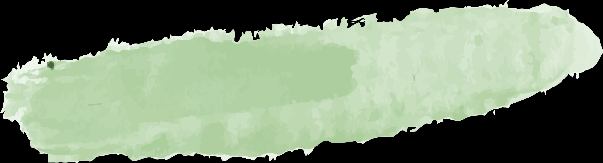
Проблеми и решења
1. Старија популација
Самосталност
Свакодневна помоћ
2. Приступ помоћи
Ефикасно
Независно
3. Могућности за зараду
Флексибилност
Пружање помоћи
Notes:
Имамо пред собом значајан проблем који се тиче све старије популације која је често суочена с изазовима самосталног живота. Наша истраживања су показала да многи старији људи живе сами, али имају проблема у обављању основних свакодневних задатака. Сениеро је ту да им олакша. Омогућава им приступ помоћи кроз једноставан процес наручивања услуга и то путем комуникације са вештачком интелигенцијом о којој ће бити речи касније. Након што старији наруче услугу, она се извршава ефикасно и у најкраћем могућем року. Услугу могу наручити било када и брзо, што им пружа осећај сигурности и поузданости.
Осим тога, сениеро пружа могућност додатног прихода свима који желе да обаве заказане услуге - помагачи. Кроз ову платформу, помагачи имају могућност да помогну старијим особама у њиховој заједници и уз то добију накнаду за уложен напор и време. Ова могућност чини Сениеро привлачном опцијом за додатни посао уз могућност да људи допринесу заједници на позитиван начин.

Slide 4


Решавање циљева одрживог развоја УН (SDG)
03
08
09
Добро здравље
Достојанствен рад и економски раст
Индустрија, иновације и инфраструктура
Одрживи градови и заједнице
10
11
17
Партнерства за циљеве
Смањење неједнакости
Notes:
Циљ 3:Добро стање и благостање - апликација Сеинеро помаже старијима да остану здрави, омогућавајући им приступ потреној подршци и помоћи.
Циљ 8: Достојанствен рад и економски раст - остварује се пружањем прилика за запослење пунолетним особама које желе да зараде.
Циљ 9: Индустрија, иновације и инфраструктура - кроз интеграцију савремених технологија, као што су вештачка интелигенција и машинско учење, апликација Сениеро подстиче иновације у области подршке старијим особама.
Циљ 10: Смањење неједнакости - смањује се социјална изолација старијих особа пружајући им једнаке шансе за учешће у друштву.
Циљ 11: Одрживи градови и заједнице - oмогућава услугe као што су достава, чишћење и локална подршка, тиме Сениеро доприноси изградњи одрживијих заједница, где се старији људи могу осећати укључено и безбедно.
Циљ 17: Партнерства за циљеве - сарадњом са локалним компанијама (апотекама, продавницама, транспортним услугама) и организацијама, Сениеро гради партнерства која доприносе остварењу циљева одрживог развоја.

Slide 5


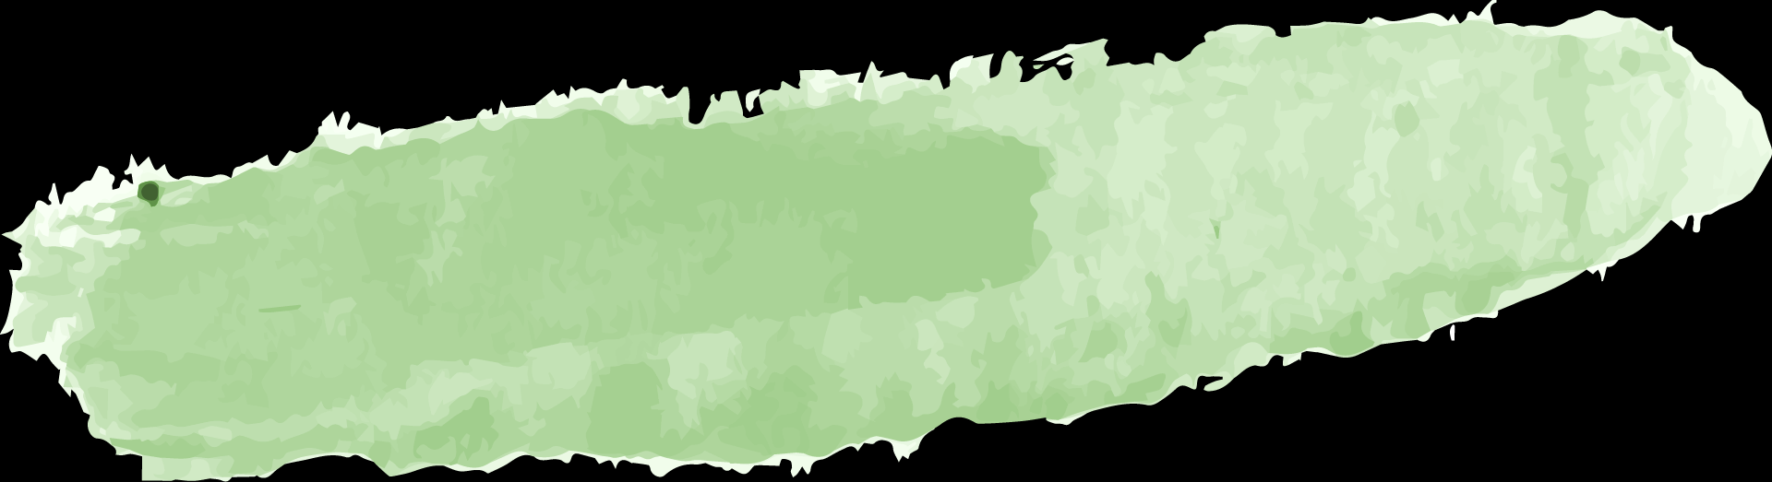

SWOT Анализа
Снаге (Strengths)
Слабости (Weaknesses)
Прилике (Opportunities)
Претње (Threats)
Интуитиван UI
Специјализоване услуге
Вештачка интелигенција
Техничка сложеност имплементације
Зависност од помагача
Раст тржишта
Мала конкуренција
Партнерства
Регулаторни захтеви
Технолошке промене
Конкуренти у настајању
Notes:
Снаге:
Интуитиван кориснички интерфејс – апликација је дизајнирана тако да буде лако употребљива, једноставна за коришћење, прилагођена старијим особама.
Специјализоване услуге – апликација нуди прилагођене услуге као што су достава лекова, помоћ у кућним пословима и достава намирница.
Вештачка интелигенција - апликација користи вештачку интелигенцију за креирање услуга путем интеракције са корисницима, што омогућава персонализовану подршку
Слабости:
Техничка сложеност имплементације – имплементација вештачке интелигенције може бити технички захтевна
Зависност од помагача – успех апликације зависи од броја и доступности помагача који су спремни да обављају услуге.
Прилике:
Растуће тржишта – све је већи број старијих особа које користе технологију, што пружа велики потенцијал за раст тржишта
Мала конкуренција – с обзиром да на тржишту нема уопште конкуренције у области технолошких решења за старије особе, а јако мало у генералном пружању подршке старијима, Сениеро ће заузети доминантну позицију као лидер у том сегменту стварајући базу лојалних корисника.
Партнерства - сарадња са апотекама, здравственим установама и другим компанијама омогућава проширење понуде услуга и пружање додатних вредности корисницима, стварајући конкурентску предност у подручју доступности и разноврсности услуга.
Претње:
Регулаторни захтеви – изненадне промене у законима или регулативама које се односе на пружање здравствених услуга могу резултовати мењањем пословног модела и саме апликације, што би довело до отежаног процеса или потпоуног ограничења пружања услуге.
Технолошке промене – брзи развој технологије може довести до потребе за честим ажурирањем и модификовањем апликације.
Конкуренти у настајању - постојање или настајање конкуренције у индустрији, може довести до отежаног привлачења и задржавања корисника и партнера.

Slide 6
Демо апликација

Slide 7
Aрхитектура
Фронтенд
Бекенд
База података
Angular
Spring Boot
MySQL

Slide 8
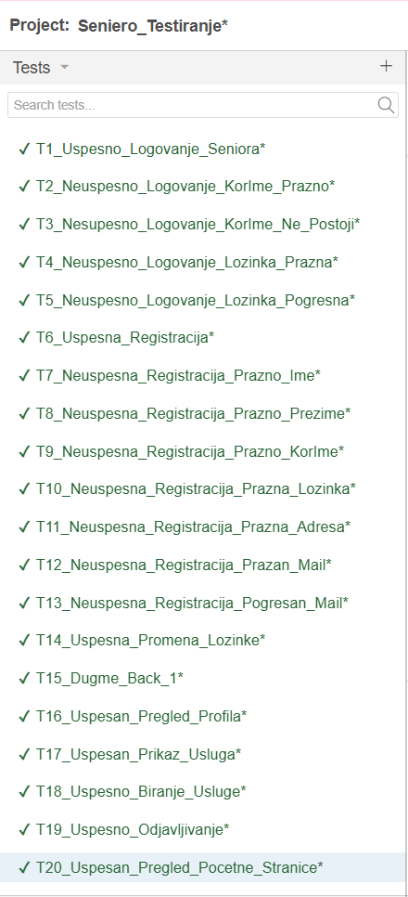
Резултати тестирања
Извршили смо 20 тест примера помоћу Chrome екстензије – Selenium IDE

Slide 9

Коришћене Google технологије
Аngular – развијен од стране Google-a
Selenium IDE - Chrome екстензија за тестирање
Gemini – chatbot заснован на ВИ који је развио Google.

Slide 10

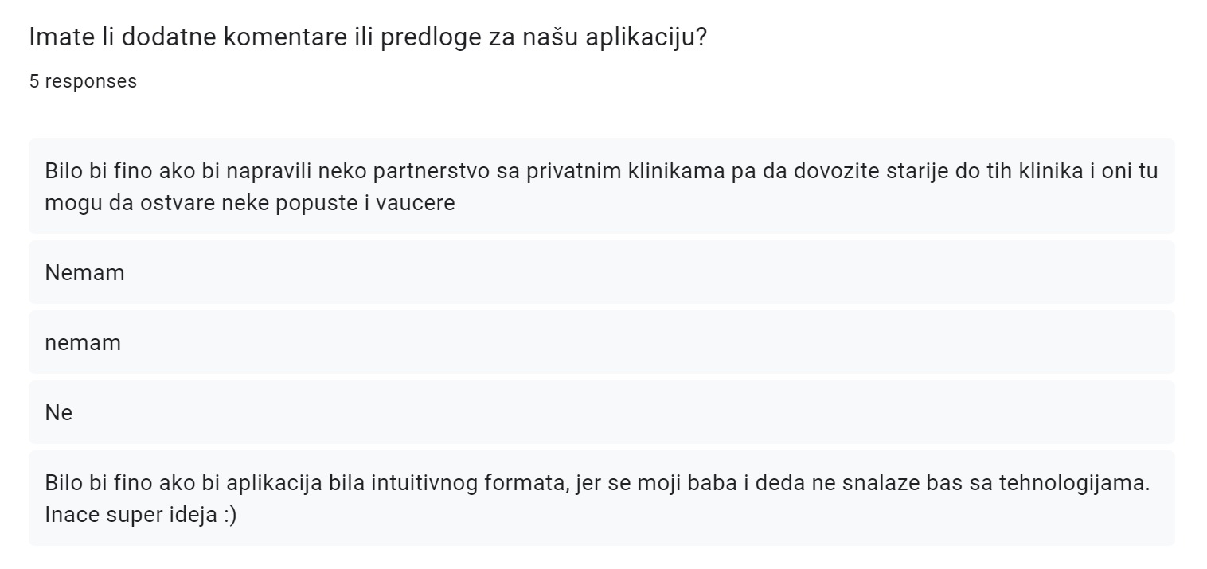
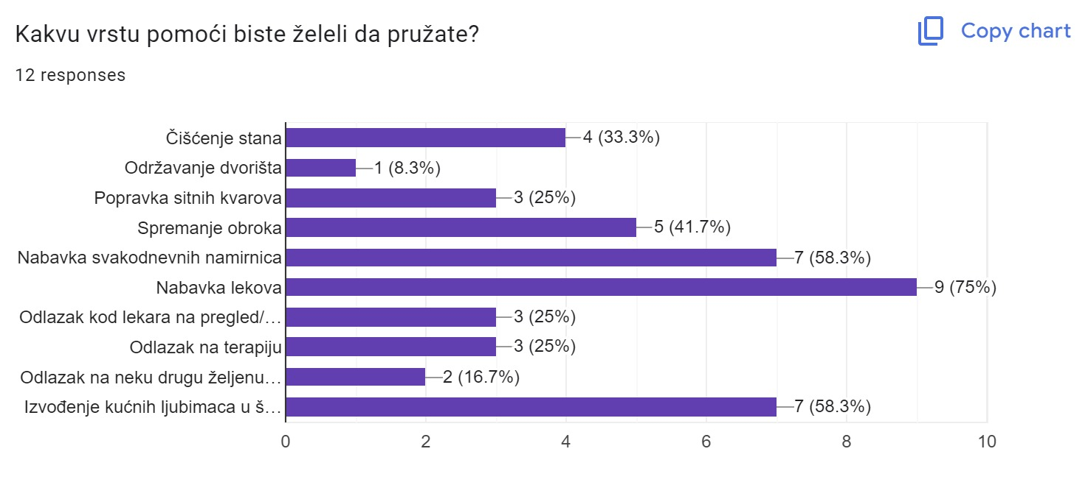
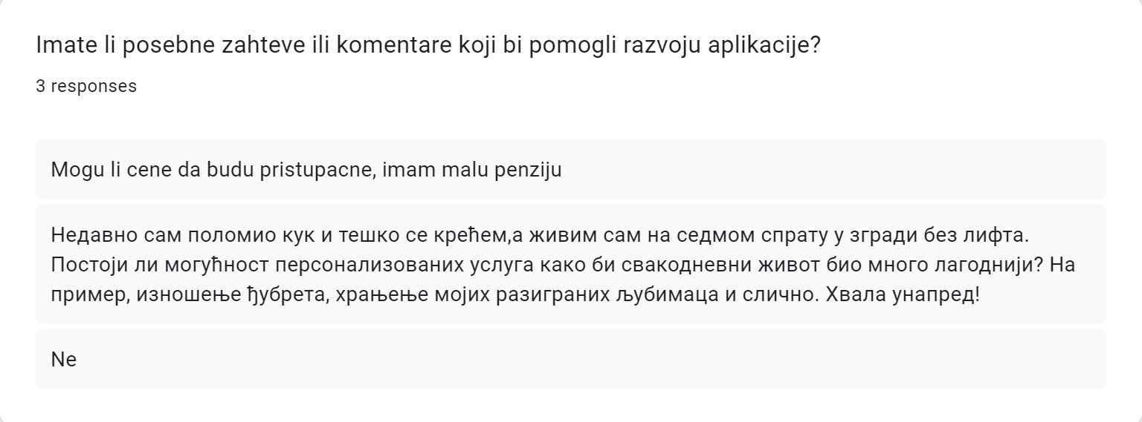
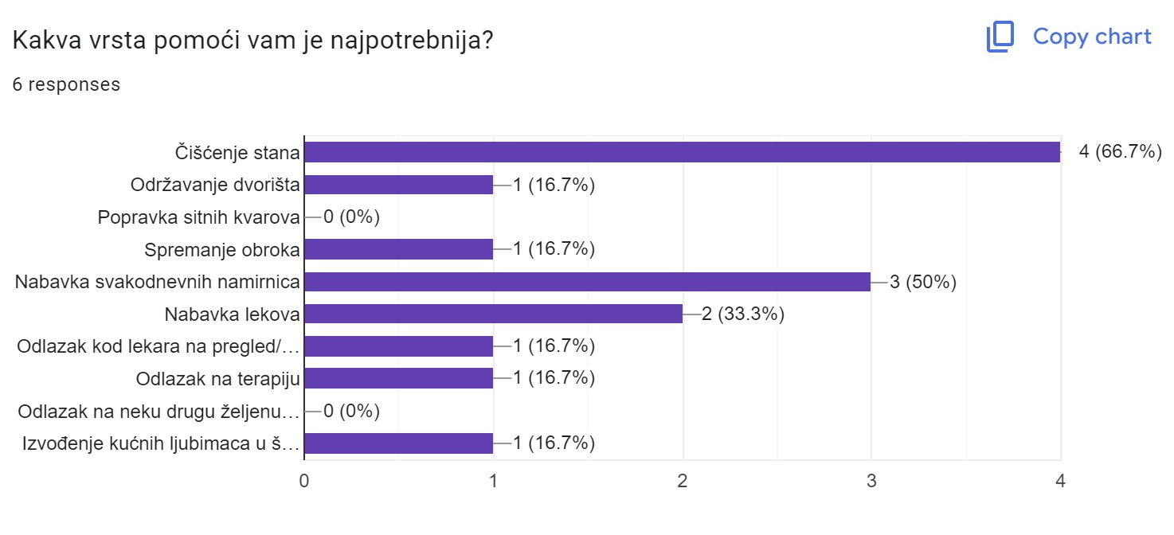
Резултати спровођених анкета

Slide 11
Планови за будућност
Технолошка унапређења
Нове сарадње и партнерства
Додавање могућности оцењивања помагача

Slide 12
Питања?
Хвала на пажњи!

